Slide 1
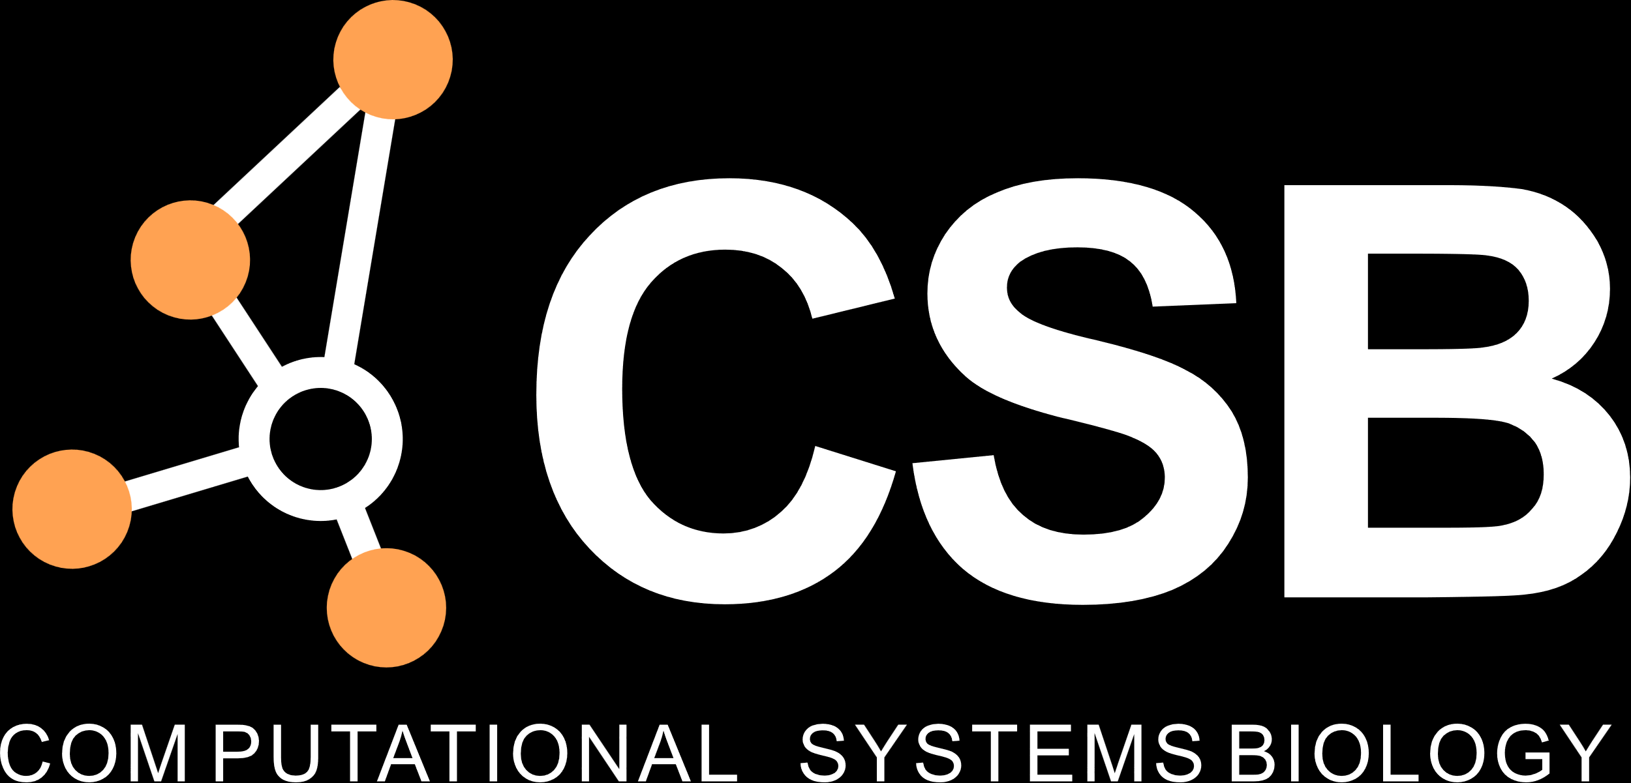
Bioinformatics
Models and recipes for biological systems
02 Algorithmic warm up - OriC
David Zimmer
Notes:
Guten morgen, mein Name ist David Zimmer und ich bin wissenschaftlicher Mitarbeiter in der Arbeitsgruppe von Prof. Mühlhaus der Computergestützen Systembiologie. Es ist mir eine große Freude heute Vorlesung halten zu dürfen!
Für die heutige Vorlesung haben wir beschlossen ein Interaktives Format zu wählen, das heißt In den nächsten zwei Stunden möchten ich euch näherbringen, was uns als Bioinformatiker*innen motiviert und euch einen Einblick in unsere Arbeitsweise geben und demonstrieren, wie wir computergestützte Methoden anwenden, um biologisch motivierte Fragestellungen zu bearbeiten.
Wir hoffen das wir damit motivieren können wie bioinformatische methoden Tatsächlich in der Praxis anwendung finden und wie wir vorgehen um die Biologie zu bereichern.

Slide 2

Warmup:
DNA replication
Notes:
Dazu haben wir ein biologisches Problem ausgewählt das sie sehr gut kennen: Die DNA Replikation.
Zu Begin starten wir wie zu den besten Schulstunden mit einem Video:
Wie schon gesagt schauen wir uns hier einen bestimmten biologischen prozess an nämlich die DNA replication.
Hier sehen sie also die DNA Replikation in action. Wir sehen die Replikationsgabel. Hier werden beide Matrizen stränge der DNA Doppelgelix entwunden und separat repliziert
Hier in blau sehen sie Helikase die zunächst die Entwindung der DNA vollzieht.
Sie alle wissen wie DNA Moleküle aufgebaut sind. Das heißt nach der enstpiralisierung durch die helicase haben wir einmal den 3'->5 strang, auch reverse strand genannt
und den 5'->3' Strang auch Forward strand genannt.
hier sehen sie nun die Leading Strand Polymerase die Kontinuierlich neue DNA Moleküle Synthetisiert.
Am forward strang gestaltet sich die Sache ein wenig komplizierter. Das liegt daran, dass die Polymerase hier nicht kontinuierlich synthetisieren kann, hier bnilded der einzelstrang eine schlaufe und es es wird entgegen des Ursprungs der Replikationsgabel Synthetisiert. Es entstehen sogenannte Okazaki Fragmente.
Nun entstehen Replikationsgabeln nicht ein willkürlich im Genom, sondern an ganz bestimmten Regionen. Diese Regionen nennt man ganz Descriptiv: Origin of Replicatio.
Die große die Frage die wir heute behandeln möchten lautet: Wie finden wir heraus wo im Erbgut eines Organismus bildet sich diese Replikationsgabel?

Slide 3
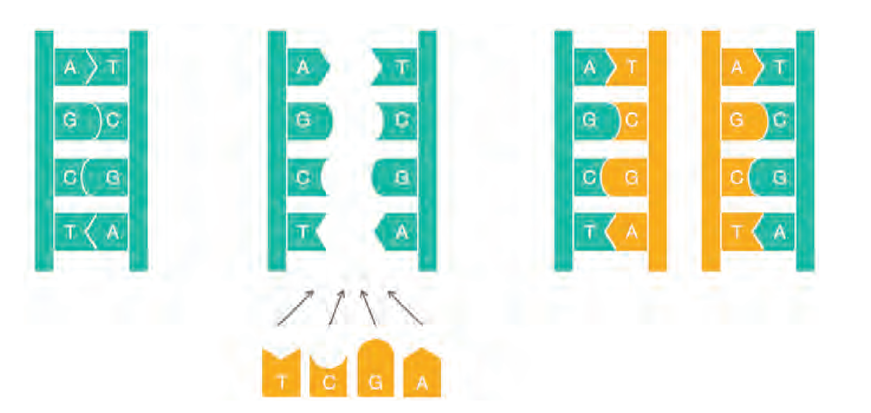
Modellbildung: Ein naives Modell der DNA Replikation

Slide 4
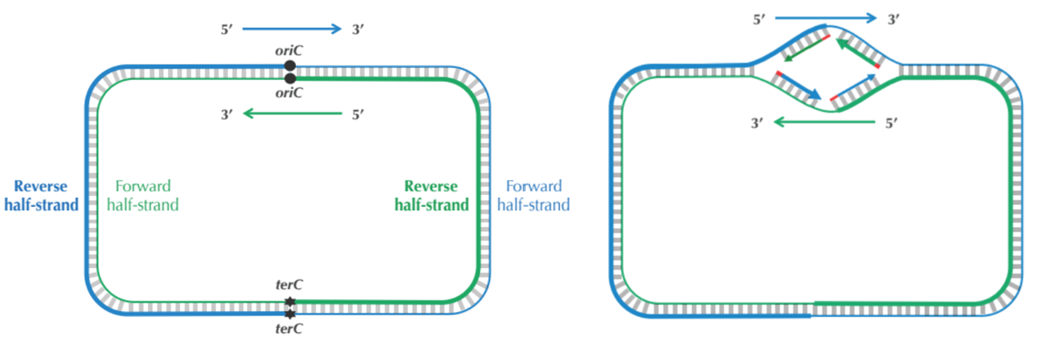
Ein etwas detaillierteres Modell der DNA Replikation

Slide 5
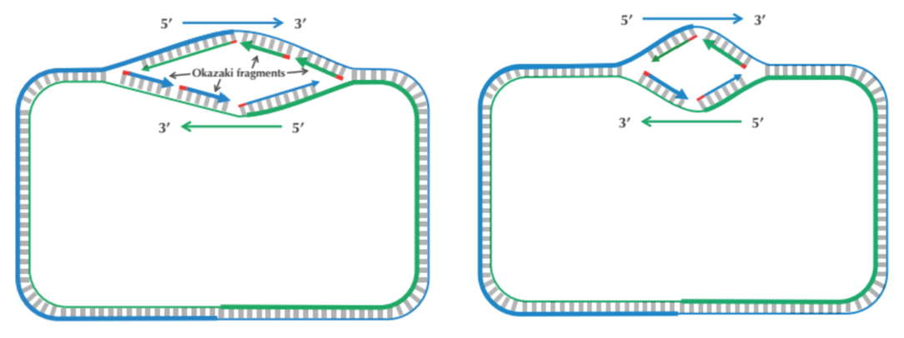
Ein etwas detaillierteres Modell der DNA Replikation

Slide 6
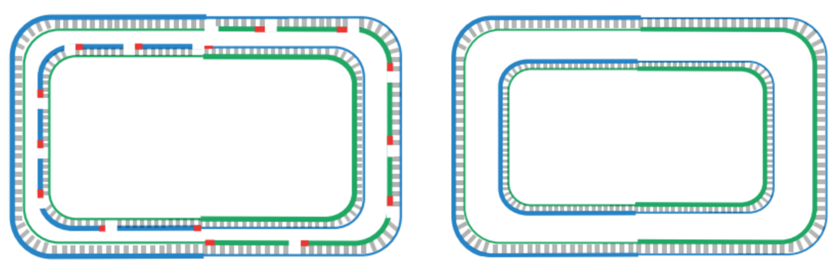
Ein etwas detaillierteres Modell der DNA Replikation

Slide 7
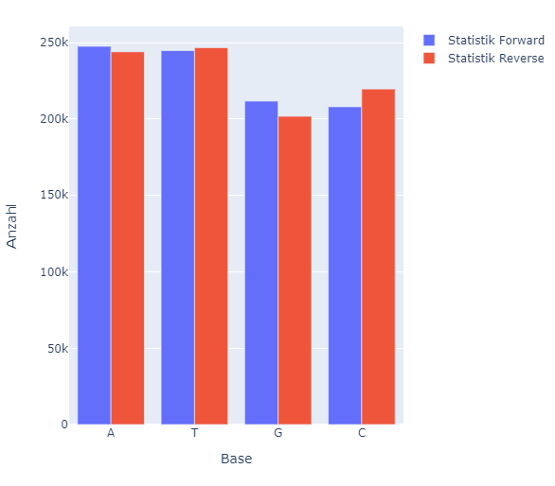
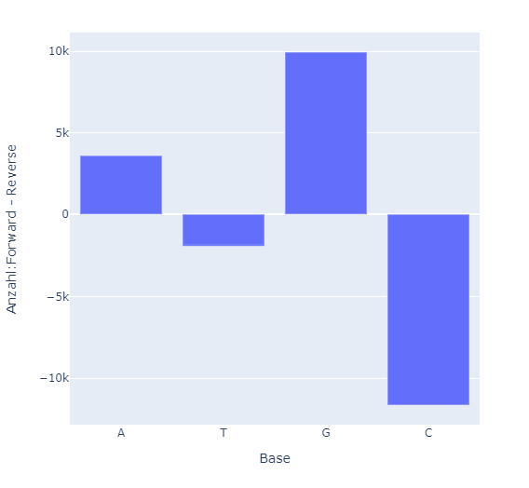
Durch das Modell motivierte Datenanalyse

Slide 8
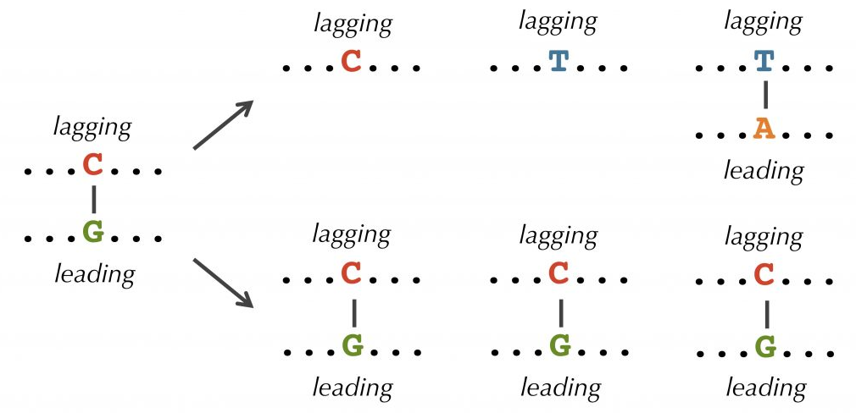
Erklärung unserer Beobachtung durch die Integration von weiterem Fachwissen
forward
forward
forward
forward
reverse
forward
forward
forward
reverse
reverse
reverse
reverse

Slide 9
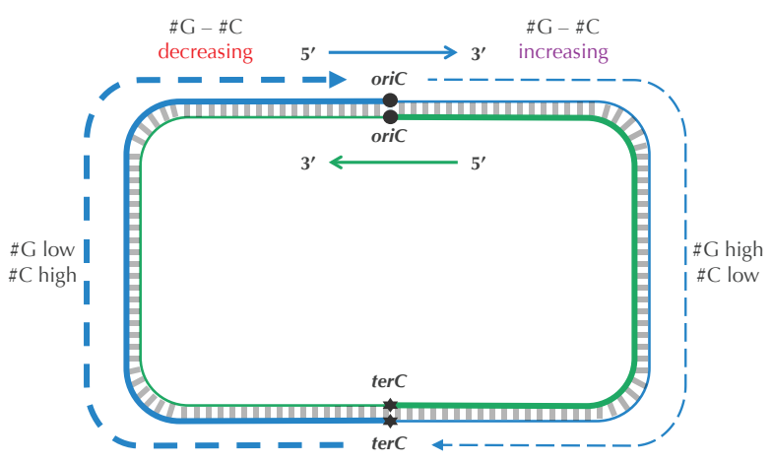
Von einer vagen Idee zu einem klar formulierten Berechnungsproblem

Slide 10
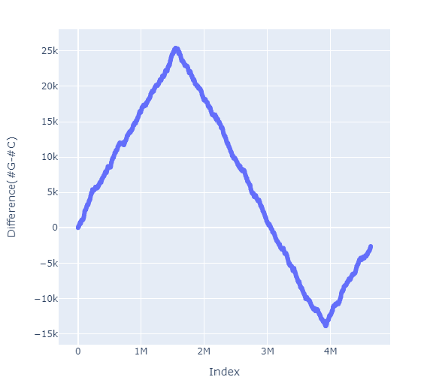
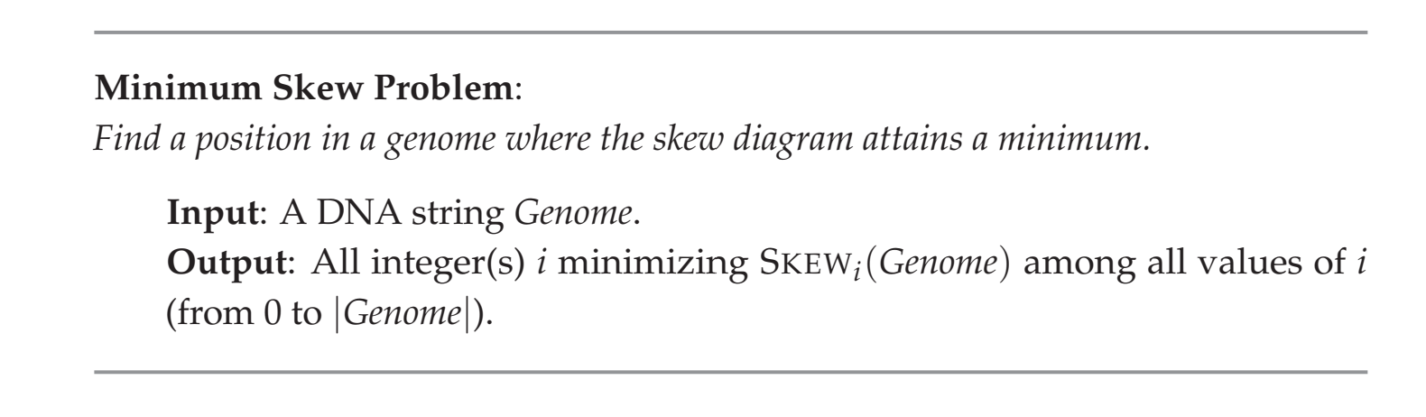
Konzeption und Implementation einer Handlungsvorschrift (Algorithmus) zur Lösung unseres Problems

Slide 11
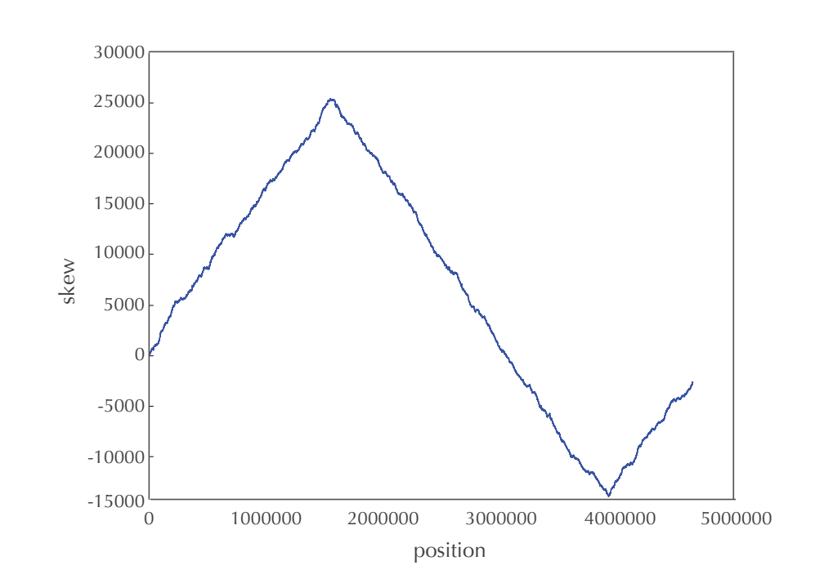
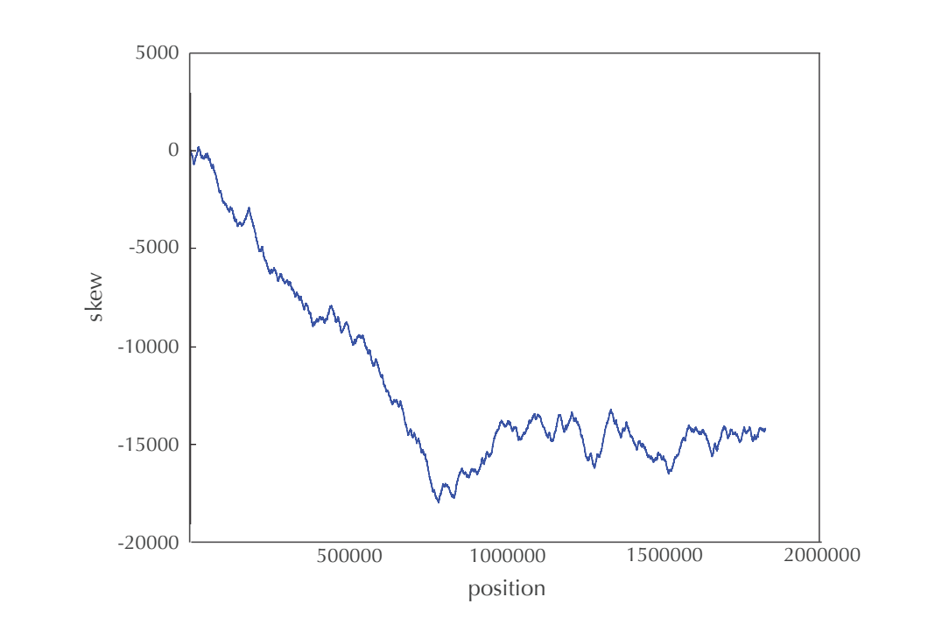
Epilogue

